Slide 1
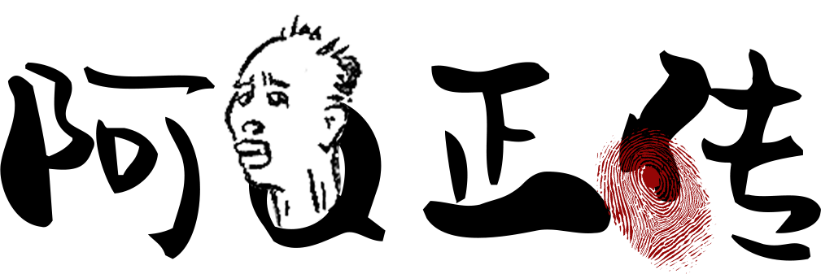

（节选）
鲁迅

Slide 2
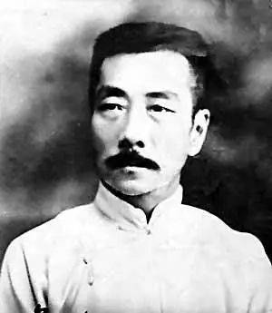
作 家
走进作者
鲁迅（1881-1936）中国现代伟大的文学家和新文学运动的奠基人。原名 ，字 ，浙江绍兴人。
周树人
豫才
1918年5月，首次用“鲁迅”为笔名，发了表中国现代文学史上第一篇白话小说 。五四运动前后，参加《新青年》杂志工作，成为“五四”新文化运动的主将。
《狂人日记》

Slide 3
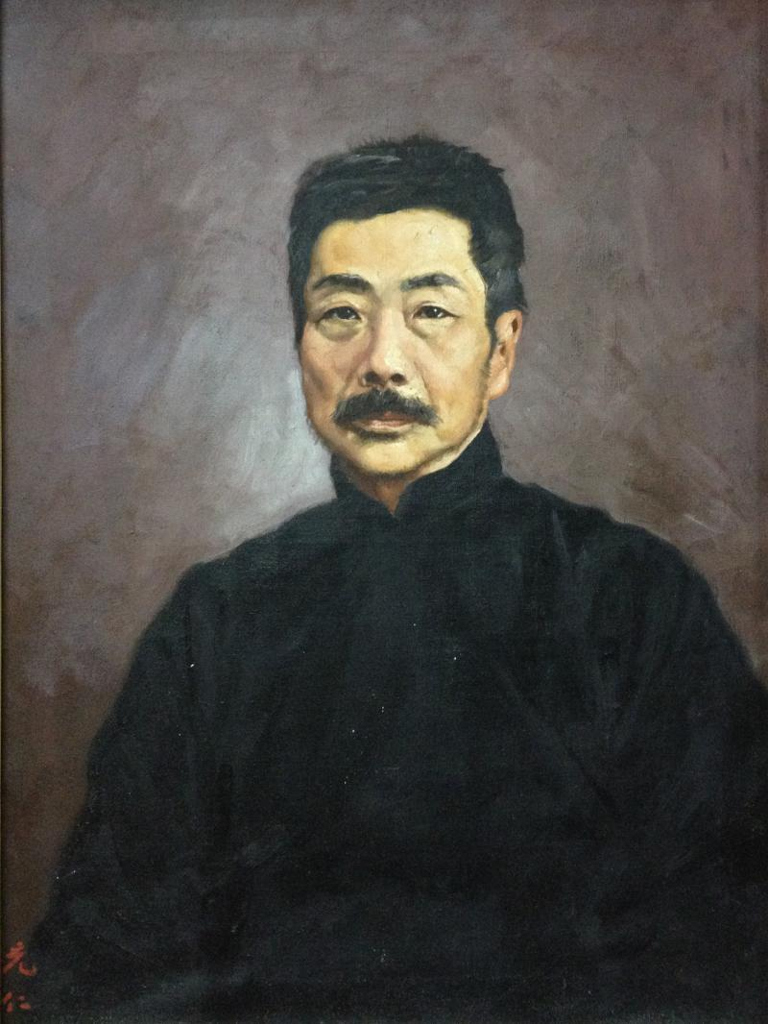
代表作
小说集:《呐喊》《彷徨》《故事新编》
散文集:《朝花夕拾》
散文诗集:《野草》
杂文集:《坟》《热风》《华盖集》
《华盖集续编》《且介亭杂文》
《二心集》《南腔北调集》等16本。
书信集：《两地书》
学术著作：《中国小说史略》
《汉文学史纲要》

Slide 4
学习目标
学习目标
1.分析阿Q这一典型人物的性格特点，挖掘“精神胜利法”的内涵。
2.对重要语句或段落进行深度解读，欣赏作品的艺术特色。
3.关注小说喜剧表象下的悲剧意味，探讨阿Q为何具有超越时代民族意义和价值。

Slide 5
题目解说
名为“阿Q”，原因何在？
姓名籍贯皆渺茫；
Q像没有五官的空白圆脸，拖一根辨子，体现出麻木的国民性，像被杀头也没表情的“吃瓜群众”的脸。

Slide 6
然而要做这一篇速朽的文章，才下笔，便感到万分的困难了。第一是文章的名目。孔子曰，“名不正则言不顺”。这原是应该极注意的。传的名目很繁多：列传，自传，内传，外传，别传，家传，小传……，而可惜都不合。“列传”么，这一篇并非和许多阔人排在“正史”里；“自传”么，我又并非就是阿Q。说是“外传”，“内传”在那里呢？倘用“内传”，阿Q又决不是神仙。“别传”呢，阿Q实在未曾有大总统上谕宣付国史馆立“本传”——虽说英国正史上并无“博徒列传”，而文豪迭更司也做过《博徒别传》这一部书，但文豪则可，在我辈却不可的。其次是“家传”，则我既不知与阿Q是否同宗，也未曾受他子孙的拜托；或“小传”，则阿Q又更无别的“大传”了。总而言之，这一篇也便是“本传”，但从我的文章着想，因为文体卑下，是“引车卖浆者流”所用的话，所以不敢僭称，便从不入三教九流的小说家所谓“闲话休题言归正传”这一句套话里，取出“正传”两个字来，作为名目，即使与古人所撰《书法正传》的“正传”字面上很相混，也顾不得了。
作者在序言中，以故作严肃、幽默反讽的笔调，反复推敲文章名目，逐一否定正统传记名称，最终选用通俗小说中的“正传”二字。
既讽刺了封建正统史学只给权贵立传的偏见，
又点明阿Q是底层普通百姓，为全文批判国民劣根性奠定基调。
“正传”的庄重，和阿Q的卑微，形成了一种巨大的文体张力。以“正”为刀，剖开“不正”的世界。

Slide 7
《阿Q正传》内容简介
1
序
姓名籍贯皆渺茫 闲话休题言正传
2
优胜纪略
自尊自负癞疮疤 即使挨打也优胜
3
续优胜纪略
耸肩等候哭丧棒 欺软淫辱小尼姑
4
恋爱悲剧
土谷祠里想孤孀 无处立足因吴妈
5
生计问题
生计无着恨小D 静修庵里偷萝卜
6
从中兴到末路
风风光光回未庄 敬而远之一小偷
7
革命
独自投身革命党 手执钢鞭将你打
8
不准革命
假洋鬼子真霸道 白盔白甲成碎片
9
大团圆
稀里糊涂成死囚 圆圈不圆也嚓嚓

Slide 8
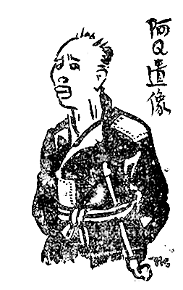
阿Q其人
（丰子恺画）

Slide 9
未庄的人只把阿Q当工具，没人关心他是什么样的人。
阿Q不独是姓名籍贯有些渺茫，连他先前的“行状”也渺茫。因为未庄的人们之于阿Q，只要他帮忙，只拿他玩笑，从来没有留心他的“行状”的。而阿Q自己也不说，独有和别人口角的时候，间或瞪着眼睛道：
“我们先前——比你阔的多啦！你算是什么东西！”
阿Q没有家，住在未庄的土谷祠里；也没有固定的职业，只给人家做短工，割麦便割麦，舂米便舂米，撑船便撑船。工作略长久时，他也或住在临时主人的家里，但一完就走了。所以，人们忙碌的时候，也还记起阿Q来，然而记起的是做工，并不是“行状”；一闲空，连阿Q都早忘却，更不必说“行状”了。只是有一回，有一个老头子颂扬说：“阿Q真能做！”这时阿Q赤着膊，懒洋洋的瘦伶仃的正在他面前，别人也摸不着这话是真心还是讥笑，然而阿Q很喜欢。
阿Q对自己的过去，从来没有真正接纳过。他用一套虚构的“先前阔”，去覆盖那个真实的、破碎的自己。
老头子夸阿Q，跟夸一头好使的牲口没有区别。而阿Q因为被物化而“很喜欢”。可见阿Q极度自卑的心理，迫切需要获得认可。

Slide 10
阿Q又很自尊，所有未庄的居民，全不在他眼神里，甚而至于对于两位“文童”也有以为不值一笑的神情。夫文童者，将来恐怕要变秀才者也；赵太爷钱太爷大受居民的尊敬，除有钱之外，就因为都是文童的爹爹，而阿Q在精神上独不表格外的崇奉，他想：我的儿子会阔得多啦！加以进了几回城，阿Q自然更自负，然而他又很鄙薄城里人，譬如用三尺三寸宽的木板做成的凳子，未庄人叫“长凳”，他也叫“长凳”，城里人却叫“条凳”，他想：这是错的，可笑！油煎大头鱼，未庄都加上半寸长的葱叶，城里却加上切细的葱丝，他想：这也是错的，可笑！然而未庄人真是不见世面的可笑的乡下人呵，他们没有见过城里的煎鱼！
阿Q很自卑，同时，阿Q又很自尊
阿Q自尊：
虚构的阔儿子
进了城做短工，知道了条凳，煎鱼放葱丝。
永远在“赢”
比不过文童，就用儿子比;
比不过城里人，就说他们“错”;
比不过未庄人，就说他们“土”
在自我构建的“全赢”闭环里，与现实彻底脱节。

Slide 11
阿Q讳的不是字，是疮疤。
疮疤是无法否认的、长在身上的耻辱标记。
他用“讳”来假装它不存在。
阿Q“先前阔”，见识高，而且“真能做”，本来几乎是一个“完人”了，但可惜他体质上还有一些缺点。最恼人的是在他头皮上，颇有几处不知于何时的癞疮疤。这虽然也在他身上，而看阿Q的意思，倒也似乎以为不足贵的，因为他讳说“癞”以及一切近于“赖”的音，后来推而广之，“光”也讳，“亮”也讳，再后来，连“灯”“烛”都讳了。一犯讳，不问有心与无心，阿Q便全疤通红的发起怒来，估量了对手，口讷的他便骂，气力小的他便打；然而不知怎么一回事，总还是阿Q吃亏的时候多。于是他渐渐的变换了方针，大抵改为怒目而视了。
谁知道阿Q采用怒目主义之后，未庄的闲人们便愈喜欢玩笑他。一见面，他们便假作吃惊的说：
“哙，亮起来了。”
阿Q照例的发了怒，他怒目而视了。
“原来有保险灯在这里！”他们并不怕。
阿Q没有法，只得另外想出报复的话来：
“你还不配……”这时候，又仿佛在他头上的是一种高尚的光容的癞头疮，并非平常的癞头疮了；但上文说过，阿Q是有见识的，他立刻知道和“犯忌”有点抵触，便不再往底下说。
“骂/打”向外攻击，虽然吃亏，但是在试图改变外部。
“怒目”放弃攻击，表达愤怒，是一种撤退。
“你还不配……”把疮疤转化成“高尚光荣”的东西，是一种内部篡改。
每一次变化，都离现实更远，离幻觉更近。

Slide 12
闲人还不完，只撩他，于是终而至于打。阿Q在形式上打败了，被人揪住黄辫子，在壁上碰了四五个响头，闲人这才心满意足的得胜的走了，阿Q站了一刻，心里想，“我总算被儿子打了，现在的世界真不像样……”于是也心满意足的得胜的走了。阿Q想在心里的，后来每每说出口来，所以凡是和阿Q玩笑的人们，几乎全知道他有这一种精神上的胜利法，此后每逢揪住他黄辫子的时候，人就先一着对他说：
“阿Q，这不是儿子打老子，是人打畜生。自己说：人打畜生！”
阿Q两只手都捏住了自己的辫根，歪着头，说道：
“打虫豸，好不好？我是虫豸——还不放么？”
但虽然是虫豸，闲人也并不放，仍旧在就近什么地方给他碰了五六个响头，这才心满意足的得胜的走了，他以为阿Q这回可遭了瘟。然而不到十秒钟，阿Q也心满意足的得胜的走了，他觉得他是第一个能够自轻自贱的人，除了“自轻自贱”不算外，余下的就是“第一个”。状元不也是“第一”么？“你算是什么东西”呢！？
被闲人打，说“儿子打老子”：明明打不过、受了痛，立刻在心里把对方降格成“儿子”，自己当“老子”，用辈分幻觉抹平现实失败，立刻“得胜”、心满意足。
“儿子打老子”是“人”与“人”的关系，是辈分颠倒。
“人打畜生”阿Q被踢出了“人”的范畴。
阿Q主动说“打虫豸”，主动把自己踢出人的范畴
自轻自贱，还当“第一个”：求饶说自己是“虫豸”，被打后转念：“我是第一个能自轻自贱的人，状元不也是第一个吗？”——把屈辱扭曲成“光荣”，用荒谬逻辑自我安慰。

Slide 13
阿Q以如是等等妙法克服怨敌之后，便愉快的跑到酒店里喝几碗酒，和别人调笑一通，口角一通，又得了胜，愉快的回到土谷祠，放倒头睡着了。假使有钱，他便去押牌宝，一推人蹲在地面上，阿Q即汗流满面的夹在这中间，声音他最响：
……
很白很亮的一堆洋钱！而且是他的——现在不见了！说是算被儿子拿去了罢，总还是忽忽不乐；说自己是虫豸罢，也还是忽忽不乐：他这回才有些感到失败的苦痛了。
但他立刻转败为胜了。他擎起右手，用力的在自己脸上连打了两个嘴巴，热剌剌的有些痛；打完之后，便心平气和起来，似乎打的是自己，被打的是别一个自己，不久也就仿佛是自己打了别个一般，——虽然还有些热剌剌，——心满意足的得胜的躺下了。
他睡着了。
赌赢钱被抢，自打嘴巴：钱没了、痛苦难忍，就自己打自己脸，假装打的是“别人”，打完就“心满意足得胜躺下”——用自我摧残、分裂人格，逃避现实痛苦，完成精神胜利。

Slide 14
品阿Q的“得胜”
弱者无力反抗现实，只能在脑子里“赢”，用妄自尊大、健忘、自欺，麻醉自己苟且活下去，不敢面对失败与屈辱。
即被人欺→自我麻醉、精神得胜（对内自欺）

Slide 15
然而阿Q虽然常优胜，却直待蒙赵太爷打他嘴巴之后，这才出了名。
他付过地保二百文酒钱，愤愤的躺下了，后来想：“现在的世界太不成话，儿子打老子……”于是忽而想到赵太爷的威风，而现在是他的儿子了，便自己也渐渐的得意起来，爬起身，唱着“我手执钢鞭将你打”了。这时候，他又觉得赵太爷高人一等了。
说也奇怪，从此之后，果然大家也仿佛格外尊敬他，这在阿Q或者以为因为他是赵太爷的父亲，而其实也不然，未庄通例，倘如阿七打阿八，或者李四打张三，向来本不算一件事，必须与一位名人如赵太爷者相关，这才载上他们的口碑，一上口碑，则打的既有名，被打的也就托庇有了名。至于错在阿Q，那自然是不必说，所以者何？就因为赵太爷是不会错的，但他既然错，为什么大家又仿佛格外尊敬他呢？这可难解，穿凿起来说，或者因为阿Q说是赵太爷的本家，虽然挨了打，大家也害怕有些真，总不如尊敬一些稳当，否则也如孔庙里的太牢一般，虽然与猪羊一样同是畜生，但既经圣人下箸，先儒们便不敢妄动了。
阿Q此后到得意了许多年。
阿Q被赵太爷打过之后不再是普通阿Q，大家尊敬的不是他，而是他身上的权力余温。——他沾上了赵太爷的威风。
未庄的“尊敬”本质：
人们怕赵太爷，所以连被他打过的人也不敢得罪。
整个社会的“精神胜利法”-——用攀附权力来获得虚假的地位。
精神胜利法从“个人病”变成“社会病”。

Slide 16
他想起，有一年春天，他醉醺醺的在街上走，在墙根的日光下，看见王胡在那里赤着膊捉虱子，他忽然觉得身上也痒起来了。这王胡，又癞又胡，别人都叫他王癞胡，阿Q却删去了一个癞字，然而非常渺视他。阿Q的意思，以为癞是不足为奇的，只有这一部络腮胡子，实在太新奇，令人看不上眼。他于是并排坐下。王胡也看见，却藐视他，也便没有话说。阿Q也脱下破夹袄来，翻检了一回，不知道因为新洗呢还是因为粗心，许多工夫，只捉到三四个。他看那王胡，却是一个又一个，两个又三个，只放在嘴里毕毕剥剥的响。
阿Q最初是失望，后来却不平了：看不上眼的王胡尚且那么多，自己倒反这样少，这是怎样的大失体统的事呵！他很想寻一两个大的，然而竟没有，好容易才捉到一个，便连忙将它放在破夹袄的里面了。但总觉有些可惜，仿佛失去了什么宝贝似的。
王胡又痒起来，却寻不着，于是便换了一个方向，把身子转过去了。
“咳，这个……”
阿Q以为他要逃了，抢上去就是一拳。这拳头还未达到身上，已经被他抓住了，只一拉，阿Q跄跄踉踉的跌进去，立刻又被王胡扭住了辫子，要拉到墙上照例去碰头。
“‘君子动口不动手’！”阿Q歪着头说。
王胡似乎不是君子，并不理会，一连给他碰了五下，又用力的一推，至于阿Q跌出六尺多远，这才满足的去了。
在阿Q的记忆上，这大约要算是生平第一件的屈辱，因为王胡以络腮胡子的缺点，向来只被他奚落，从没有奚落他，更不必说动手了。而他现在竟动手，很意外，难道真如市上所说，皇帝已经停了考，不要秀才和举人了，因此赵家减了威风，因此他们也便小觑了他么？
通过“儿子打老子”颠倒强弱关系，
自贬“虫豸”消解尊严，
在幻想中（状元也是第一）夺回心理优势。
一种自我欺骗式的平衡。
失败后归咎于“皇帝停了考，赵家减了威风”
把个人挫败解释为时代变局的副产品。
阿Q的精神胜利法从向内重构→阿Q的精神胜利法是向外嫁接。

Slide 17
不料这秃儿却拿着一支黄漆的棍子——就是阿Q所谓哭丧棒——大踏步走了过来。阿Q在这刹那，便知道大约要打了，赶紧抽紧筋骨，耸了肩膀等候着，果然，拍的一声，似乎确凿打在自己头上了。
“我说他！”阿Q指着近旁的一个孩子，分辩说。
拍！拍拍！
在阿Q的记忆上，这大约要算是生平第二件的屈辱。幸而拍拍的响了之后，于他倒似乎完结了一件事，反而觉得轻松些，而且“忘却”这一件祖传的宝贝也发生了效力，他慢慢的走，将到酒店门口，早已有些高兴了。
逃避惩罚：找替罪羊。孩子弱小、不会辩驳，是最好的“挡箭牌”。
暴露怯懦本质：
阿Q不敢承认自己骂了假洋鬼子，更不敢承担后果，只能拉一个更弱者垫背。
勇者愤怒，抽刃向更强者；怯者愤怒，却抽刃向更弱者。不可救药的民族中，一定有许多英雄，专向孩子们瞪眼。
（鲁迅）

Slide 18
不料这秃儿却拿着一支黄漆的棍子——就是阿Q所谓哭丧棒——大踏步走了过来。阿Q在这刹那，便知道大约要打了，赶紧抽紧筋骨，耸了肩膀等候着，果然，拍的一声，似乎确凿打在自己头上了。
“我说他！”阿Q指着近旁的一个孩子，分辩说。
拍！拍拍！
在阿Q的记忆上，这大约要算是生平第二件的屈辱。幸而拍拍的响了之后，于他倒似乎完结了一件事，反而觉得轻松些，而且“忘却”这一件祖传的宝贝也发生了效力，他慢慢的走，将到酒店门口，早已有些高兴了。
被闲人打 → “儿子打老子”（颠倒强弱）
被赵太爷打 → “我是他儿子”（攀附权力）
被王胡打 → “皇帝停了考”（归咎时代）
否定失败，自我欺骗
等着;完结，觉得轻松高兴
接受失败，自我解脱
彻底失去了反抗的欲望。

Slide 19
但对面走来了静修庵里的小尼姑。阿Q便在平时，看见伊也一定要唾骂，而况在屈辱之后呢？他于是发生了回忆，又发生了敌忾了。
“我不知道我今天为什么这样晦气，原来就因为见了你！”他想。
他迎上去，大声的吐一口唾沫：
“咳，呸！”
小尼姑全不睬，低了头只是走。阿Q走近伊身旁，突然伸出手去摩着伊新剃的头皮，呆笑着，说：
“秃儿！快回去，和尚等着你……”
“你怎么动手动脚……”尼姑满脸通红的说，一面赶快走。
酒店里的人大笑了。阿Q看见自己的勋业得了赏识，便愈加兴高采烈起来：
“和尚动得，我动不得？”他扭住伊的面颊。
酒店里的人大笑了。阿Q更得意，而且为满足那些赏鉴家起见，再用力的一拧，才放手。
他这一战，早忘却了王胡，也忘却了假洋鬼子，似乎对于今天的一切“晦气”都报了仇；而且奇怪，又仿佛全身比拍拍的响了之后更轻松，飘飘然的似乎要飞去了。
“轻松”并非真正的解脱，是一种自欺欺人的心理，通过伤害更弱者，把“失败”强行扭曲为“胜利”，把自己受的所有屈辱，全发泄在更弱者身上，获得了实实在在的“优胜感”。
阿Q欺负小尼姑：
完成了一次“被强者欺辱→向弱者施暴”的心理代偿。

Slide 20
阿Q的双重人格：
是羊而同时又是狼
“自己被人凌虐，但也可以凌虐别人；自己被人吃，但也可以吃别人。” ——鲁迅《坟》
“对于羊显现凶兽相，而对于凶兽则显羊相，所以即使显得凶兽相，也还是卑怯的国民。” ——鲁迅《华盖集 》

Slide 21
十分和九分之比：
看客的得意永远比施暴者少一分，
因为他们只是旁观者，没有真正“下场”。
但这“九分得意”的笑声，鼓励了阿Q继续施暴，看客是暴力的共谋，却不用承担施暴者的罪感。
“这断子绝孙的阿Q！”远远地听得小尼姑的带哭的声音。
“哈哈哈！”阿Q十分得意的笑。
“哈哈哈！”酒店里的人也九分得意的笑。

Slide 22
品阿Q的“得意”
阿Q的“优胜”升级——不再只靠自我安慰，而是去欺负比自己更弱的人，把自己受的气，撒在更弱者身上，获得真实的、众人围观的“得意”。
即被人欺→欺更弱者、现实得意（对外施暴）
“勇者愤怒，抽刃向更强者；怯者愤怒，抽刃向更弱者”
（鲁迅）

Slide 23
品阿Q的“得胜” 和“得意”
阿Q的得胜，是精神的胜利、现实的失败；
他的得意，是欺负更弱者的的快感、灵魂的堕落。

Slide 24
阿Q的“精神胜利法”
在现实中处处失败、受尽屈辱，却靠自我安慰、自欺欺人、转嫁痛苦，在精神上假装得胜，以此麻醉自己、逃避现实的一种病态心理。

Slide 25
“精神胜利法”的危害
闲人还不完，只撩他，于是终而至于打。阿Q在形式上打败了，被人揪住黄辫子，在壁上碰了四五个响头，闲人这才心满意足的得胜的走了，阿Q站了一刻，心里想，“我总算被儿子打了，现在的世界真不像样……”于是也心满意足的得胜的走了。
阿Q想在心里的，后来每每说出口来，所以凡是和阿Q玩笑的人们，几乎全知道他有这一种精神上的胜利法，此后每逢揪住他黄辫子的时候，人就先一着对他说：
“阿Q，这不是儿子打老子，是人打畜生。自己说：人打畜生！”
阿Q两只手都捏住了自己的辫根，歪着头，说道：
“打虫豸，好不好？我是虫豸——还不放么？”
但虽然是虫豸，闲人也并不放，仍旧在就近什么地方给他碰了五六个响头，这才心满意足的得胜的走了，
“精神胜利法”的危害在于不反抗，这是一种“奴性”的自觉。运用“精神胜利法”不能真正解决问题，换来的是屈服和逃避，甚至更大的屈辱。

Slide 26
“优胜记略” 和“续优胜记略”
1. 反讽的标题，戳穿真相：“优胜记略”本该记功勋，却记满屈辱；“得胜、得意”越写得开心，越显阿Q的可悲、可笑、可怜——现实越惨，精神胜利越荒诞。
2. 精神胜利法的本质：不是真胜利，是逃避、麻木、奴性、自欺欺人——底层人无力改变命运，只能靠精神幻觉维持尊严，是被压迫者的生存麻醉剂，也是民族精神的病灶。
3. 国民劣根性的缩影：阿Q不只是一个人，是旧中国国民的典型——欺软怕硬、健忘麻木、以凌辱弱者为乐、不敢正视失败、用自欺苟活，

Slide 27
鲁迅先生塑造阿Q这个人物的目的何在？
1. 鲁迅在小说中，批判的，只是阿Q吗？
2. 鲁迅在小说中，对于阿Q，只是批判吗？
3. 鲁迅在小说中，批判的只是“人”吗？

Slide 28


文中哪些地方交代了时代特征？社会特征？
1、人物服饰：
破夹袄 长辫子 虱子
有
鲜
明
时
代
特
征
标
志
2、特殊的物象：
铜钱 角钱 大洋 二百文
1921年
辛亥革命之后
3、特殊的称呼：
太爷 秀才 假洋鬼子
4、特定的地点：
未庄 土谷祠 尼姑奄
5、特定的时间指向：
皇帝已经停了考
6、人物活动：
喝酒、赌博、欺负弱者

Slide 29
背景
1911年的辛亥革命虽然推翻了封建帝制，使民主共和观念深入人心，但它没有完成反帝反封建的民主革命的任务，广大农民仍处于帝国主义和封建主义的双重剥削和压迫之下。封建统治阶级一方面对帝国主义者奴颜婢膝，另一方面用封建礼教、迷信和愚民政策对百姓进行镇压剥削。他们丧权辱国，却自称“天朝”，沉醉在“东方的精神文明”中，鼓吹中国文明“为全球所仰望”。已经到了死亡的边缘，却追求精神上的胜利。
统治者的“精神胜利法”和对人民进行的封建麻醉教育，只能使劳动人民忘却压迫和屈辱，无反抗，无斗志，永远处在被压迫、被剥削、受毒害的状态中，成为封建统治者的奴才和顺民。

Slide 30
未庄与未庄人
为什么叫“未庄”？随便取一个像”鲁镇”“赵庄”之类的地名不可以吗？
未有名的庄---言下之意，像这样的庄，在中国农村比比皆是。
赵太爷钱太爷假洋鬼子
未庄的闲人
阿Q
小尼姑
未庄的社会阶层

Slide 31
谁知道阿Q采用怒目主义之后，未庄的闲人们便愈喜欢玩笑他。一见面，他们便…… 闲人还不完，只撩他，于是终而至于打。阿Q在形式上打败了，被人揪住黄辫子，在壁上碰了四五个响头，闲人这才心满意足的得胜的走了，……说也奇怪，从此之后（被赵太爷打），果然大家也仿佛格外尊敬他……酒店里的人大笑了。阿Q看见自己的勋业得了赏识，便愈加兴高采烈起来：
…… “哈哈哈！”阿Q十分得意的笑。
“哈哈哈！”酒店里的人也九分得意的笑。
未庄的闲人和阿Ｑ一样，欺软怕硬、健忘麻木、以凌辱弱者为乐、不敢正视失败、用自欺苟活。体现了整个民族的精神病态 。
“人物的模特儿，没有专用过一个人，往往嘴在浙江，脸在北京，衣服在山西，是一个拼凑起来的角色”。（鲁迅）

Slide 32
鲁迅先生塑造阿Q这个人物的目的何在？
1. 鲁迅在小说中，批判的，只是阿Q吗？
2. 鲁迅在小说中，对于阿Q，只是批判吗？
3. 鲁迅在小说中，批判的只是“人”吗？
1. 鲁迅批判的是奉行这一行为准则的所有人，是“阿Q们”。
2. 对于“阿Q们”，哀其不幸，怒其不争，恨其欺人。
3. 鲁迅批判的是高等级对低等级尽情欺辱的“吃人”的等级观念。

Slide 33
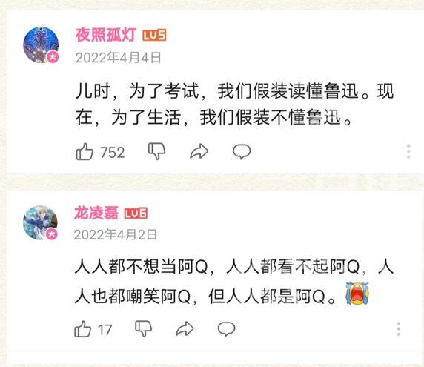
电影《阿Q正传》末尾说——
“阿Q还是有后代的，而且子孙繁多，至今不绝。”

Slide 34
当代生活中的精神胜利法
职场里的“儿子打老子”
被领导当众批评，心里怒火中烧，嘴上不敢说。回家后对家人发火，或者在网上匿名骂“这傻X领导”。然后安慰自己：“他算什么东西？不就是运气好？我要是拍马屁，早升上去了。”
日常生活中的“小尼姑”
在外面受了气，回家对家人发脾气;被领导骂了，转头对服务员、外卖员颐指气使;在网络上被怼，就去举报、网暴一个更弱的网友。
消费中的“赵太爷效应”
买了一件昂贵的大牌衣服，明明质量一般、价格虚高，但逢人就说“这可是XX牌子”。别人说不好看，你心里嘀咕：“你不懂，这是大牌。”
“九分得意”的看客
刷到短视频里有人出丑、被人打、被网暴，我们点赞、评论“哈哈”“活该”。我们不动手，但我们用笑声助长了暴力。
考试与竞争中的“王胡逻辑”
考试没考好，不说自己复习不够，而是说“这次题出偏了”“老师针对我”""运气不好"
看到别人考得好，就说“他不过是死记硬背”“他家里有关系”

Slide 35
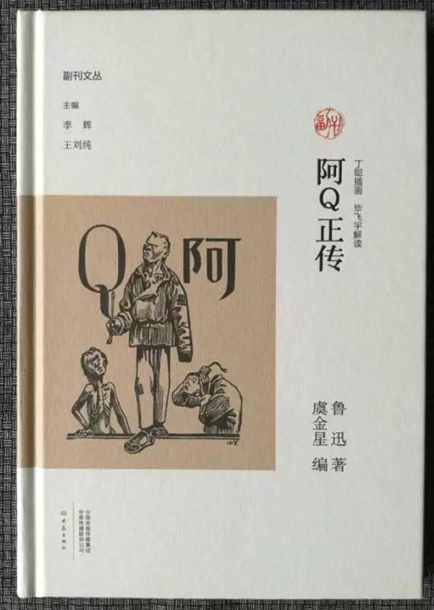
鲁迅创作《阿Q正传》的意图
一是“画出沉默国民的魂灵”，“暴露国民的弱点”，让读者了解长期封建统治所造成的可怕的国民的愚昧，意在“引起疗救的注意”，希望改良这悲惨的人生，唤醒沉睡的民众;
所以我的取材，多采自病态社会的不幸的人们，意在揭出病苦，引起疗救的注意。 ——《我怎么做起小说来》
凡是愚弱的国民，即使体格如何健全，如何茁壮，也只能做毫无意义的示众的材料和看客，病死多少是不必以为不幸的。所以我们的第一要著，是在改变他们的精神。 ——《〈呐喊〉自序》

Slide 36
鲁迅先生给呈现了阿Q精神胜利法的鲜活的面孔,让我们看到的是一种严重的国民劣根性，阿Q死了。但这种精神确留在我们的生活中，你认为我们现在生活需要吗？
观点一：需要的，我们现在所处在压力山大的社会里，这种精神可以让我们缓解压力。一个人不可能时时刻刻、方方面面都比别人好，人的一生都不是一帆风顺的，都会或多或少的遇到一些挫折，如果没有一点阿Ｑ精神的话，恐怕就会被郁闷的情绪击倒，心理压力会很大，会无法面对现实生活，无法面对亲朋好友。

Slide 37
观点二：不需要，这是一种消极的生活态度，会让人一直消沉。阿Ｑ精神只会诗人因虚幻的“精神胜利”的补偿而心满意足，进而屈服于现实，成为现实环境的奴隶。
观点三：任何事情就像硬币一样都有两面性，生活中，要辩证对待。阿Q精神”并非坏事，它内含科学性；对于心理失控的人来说，它是一剂良药，使我们能放松自己的心情，从中获得自我安慰自我解脱。但阿Q精神不是时时都能用的，如果我们时时都用“阿Q精神，那么就会丧失进取意识，缺乏敏锐的发展观，我们的人生将会失去意义。

Slide 38
